Slide 1

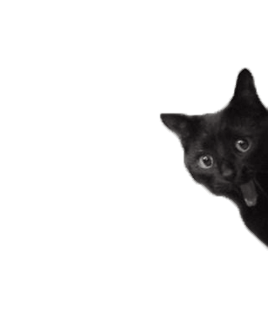

Выпускная квалификационная работа на тему «Методика оценивания защищенности ERP-системы от угроз нарушения целостности»
Федеральное государственное бюджетное образовательное учреждение высшего образования «Петербургский государственный университет путей сообщения Императора Александра I»
Выполнил студент гр. КИБ-812 Степанов П.А. Дипломный руководитель: к.т.н. Корниенко С.В.

Slide 2
Цели и задачи дипломного проекта
Цель проекта – повышение защищенности ERP-системы «1С:Управление нашей фирмой», за счёт применения разработанной методики оценивания защищенности от угроз нарушения целостности конфигураций.
Задачи:
Проведение анализа ERP-системы «1С:Управление нашей фирмой» как объекта защиты;
Адаптировать модель контроля целостности Кларка-Вилсона, применительно к ERP-системе;
Разработать и применить методику оценивания защищенности ERP-системы от угроз нарушения целостности конфигураций;
Выполнить анализ результатов тестирования методики;
Провести анализ охраны труда для специалиста 1С и рассчитать экономический эффект проекта

Slide 3
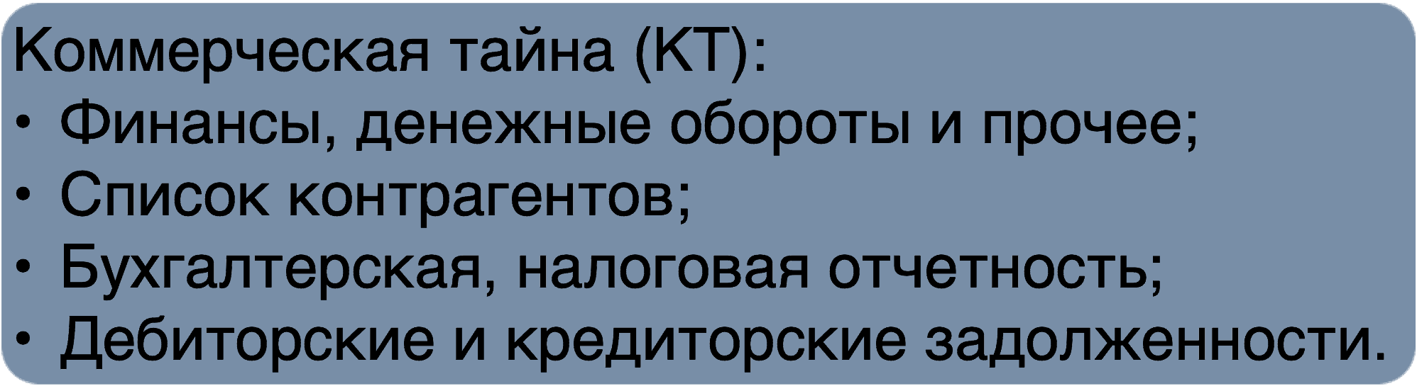
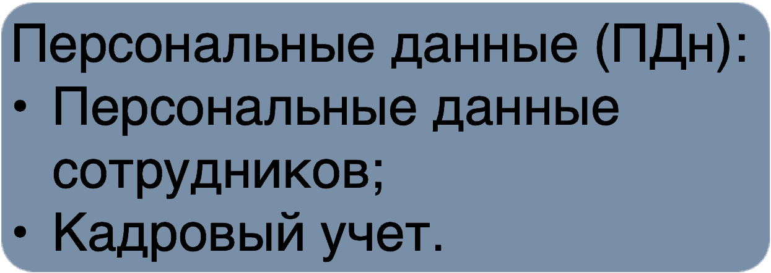
Анализ ERP-системы «1С:Управление нашей фирмой» как объекта защиты(1)
ERP-система – это информационная система с единой базой данных.
«1С:Управление нашей фирмой» - программный продукт компании 1С, соответствующий методологии ERP.
4 класс защищенности
2

Slide 4
Анализ ERP-системы «1С:Управление нашей фирмой» как объекта защиты(2)
Методом экспертной оценки определены наиболее актуальные угрозы нарушения целостности
Эксперты:
Соболевский А.А. - специалист ИБ, специалист 1С;
Самарцев А.О. - специалист ИБ, специалист 1С;
Степанов П.А. - специалист 1С.
Tаблица наиболее актуальных угроз нарушения целостности
Код угрозы | Наименование угрозы
УБИ.006 | Угроза внедрения кода или данных
УБИ.007 | Угроза воздействия на программы с высокими привилегиями
УБИ.122 | Угроза повышения привилегий
УБИ.090 | Угроза несанкционированного создания учётной записи пользователя
УБИ.109 | Угроза перебора всех настроек и параметров приложения
УБИ.188 | Угроза подмены программного обеспечения
УБИ.191 | Угроза внедрения вредоносного кода в дистрибутив программного обеспечения
УБИ.210 | Угроза нарушения работы информационной системы, вызванного обновлением используемого в ней программного обеспечения
В ходе анализа угроз выявлено 2 проблемных места системы:
Ролевая политика безопасности
Контроль целостности конфигураций
3

Slide 5
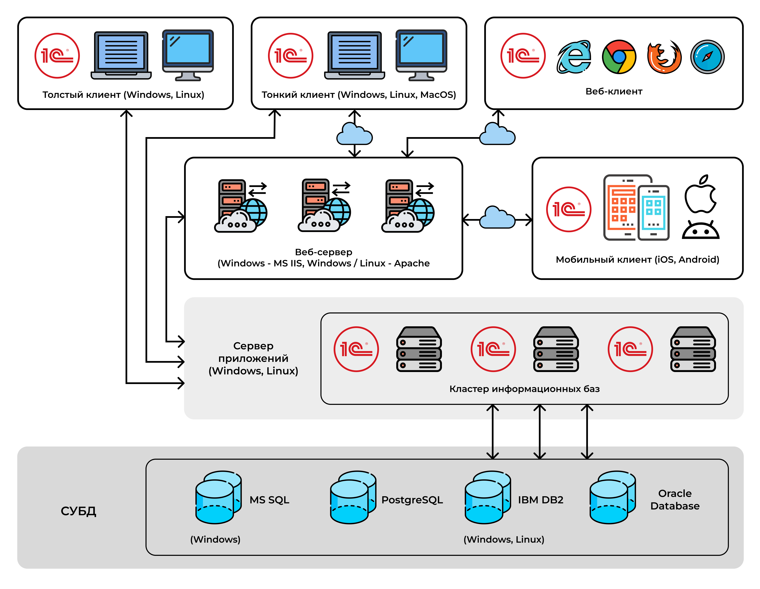
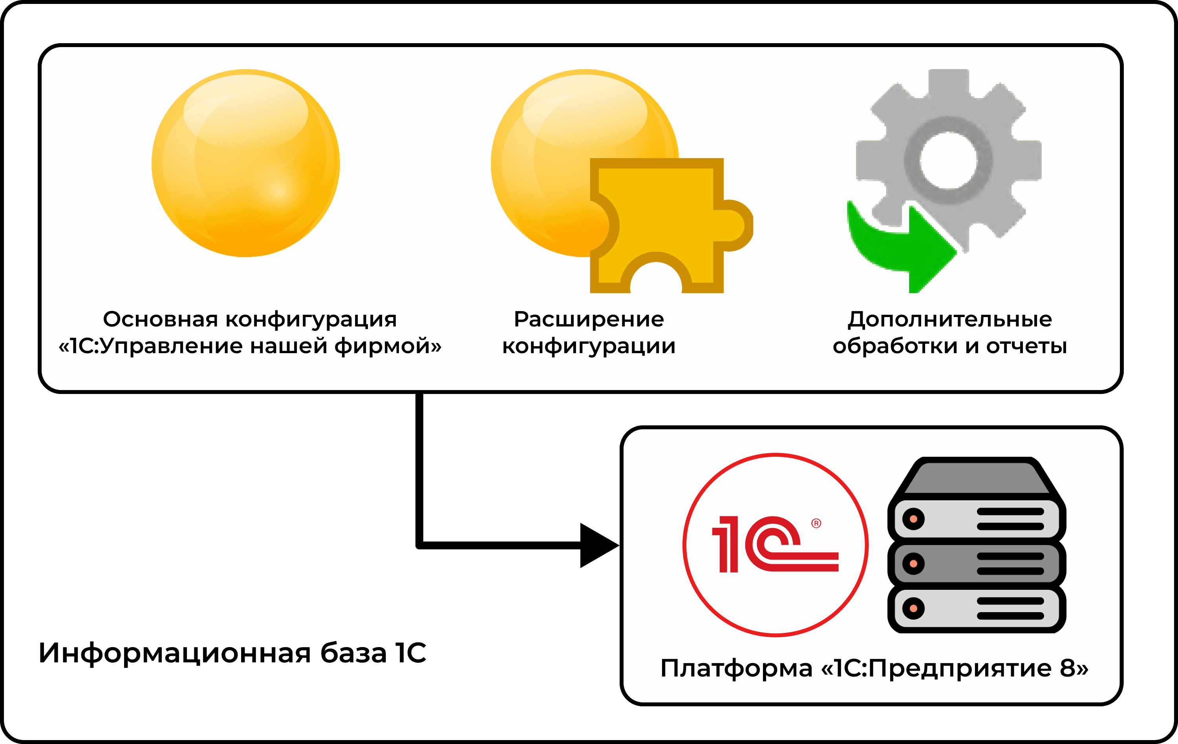

Проблемно-предметная область контроля целостности конфигураций
4

Slide 6
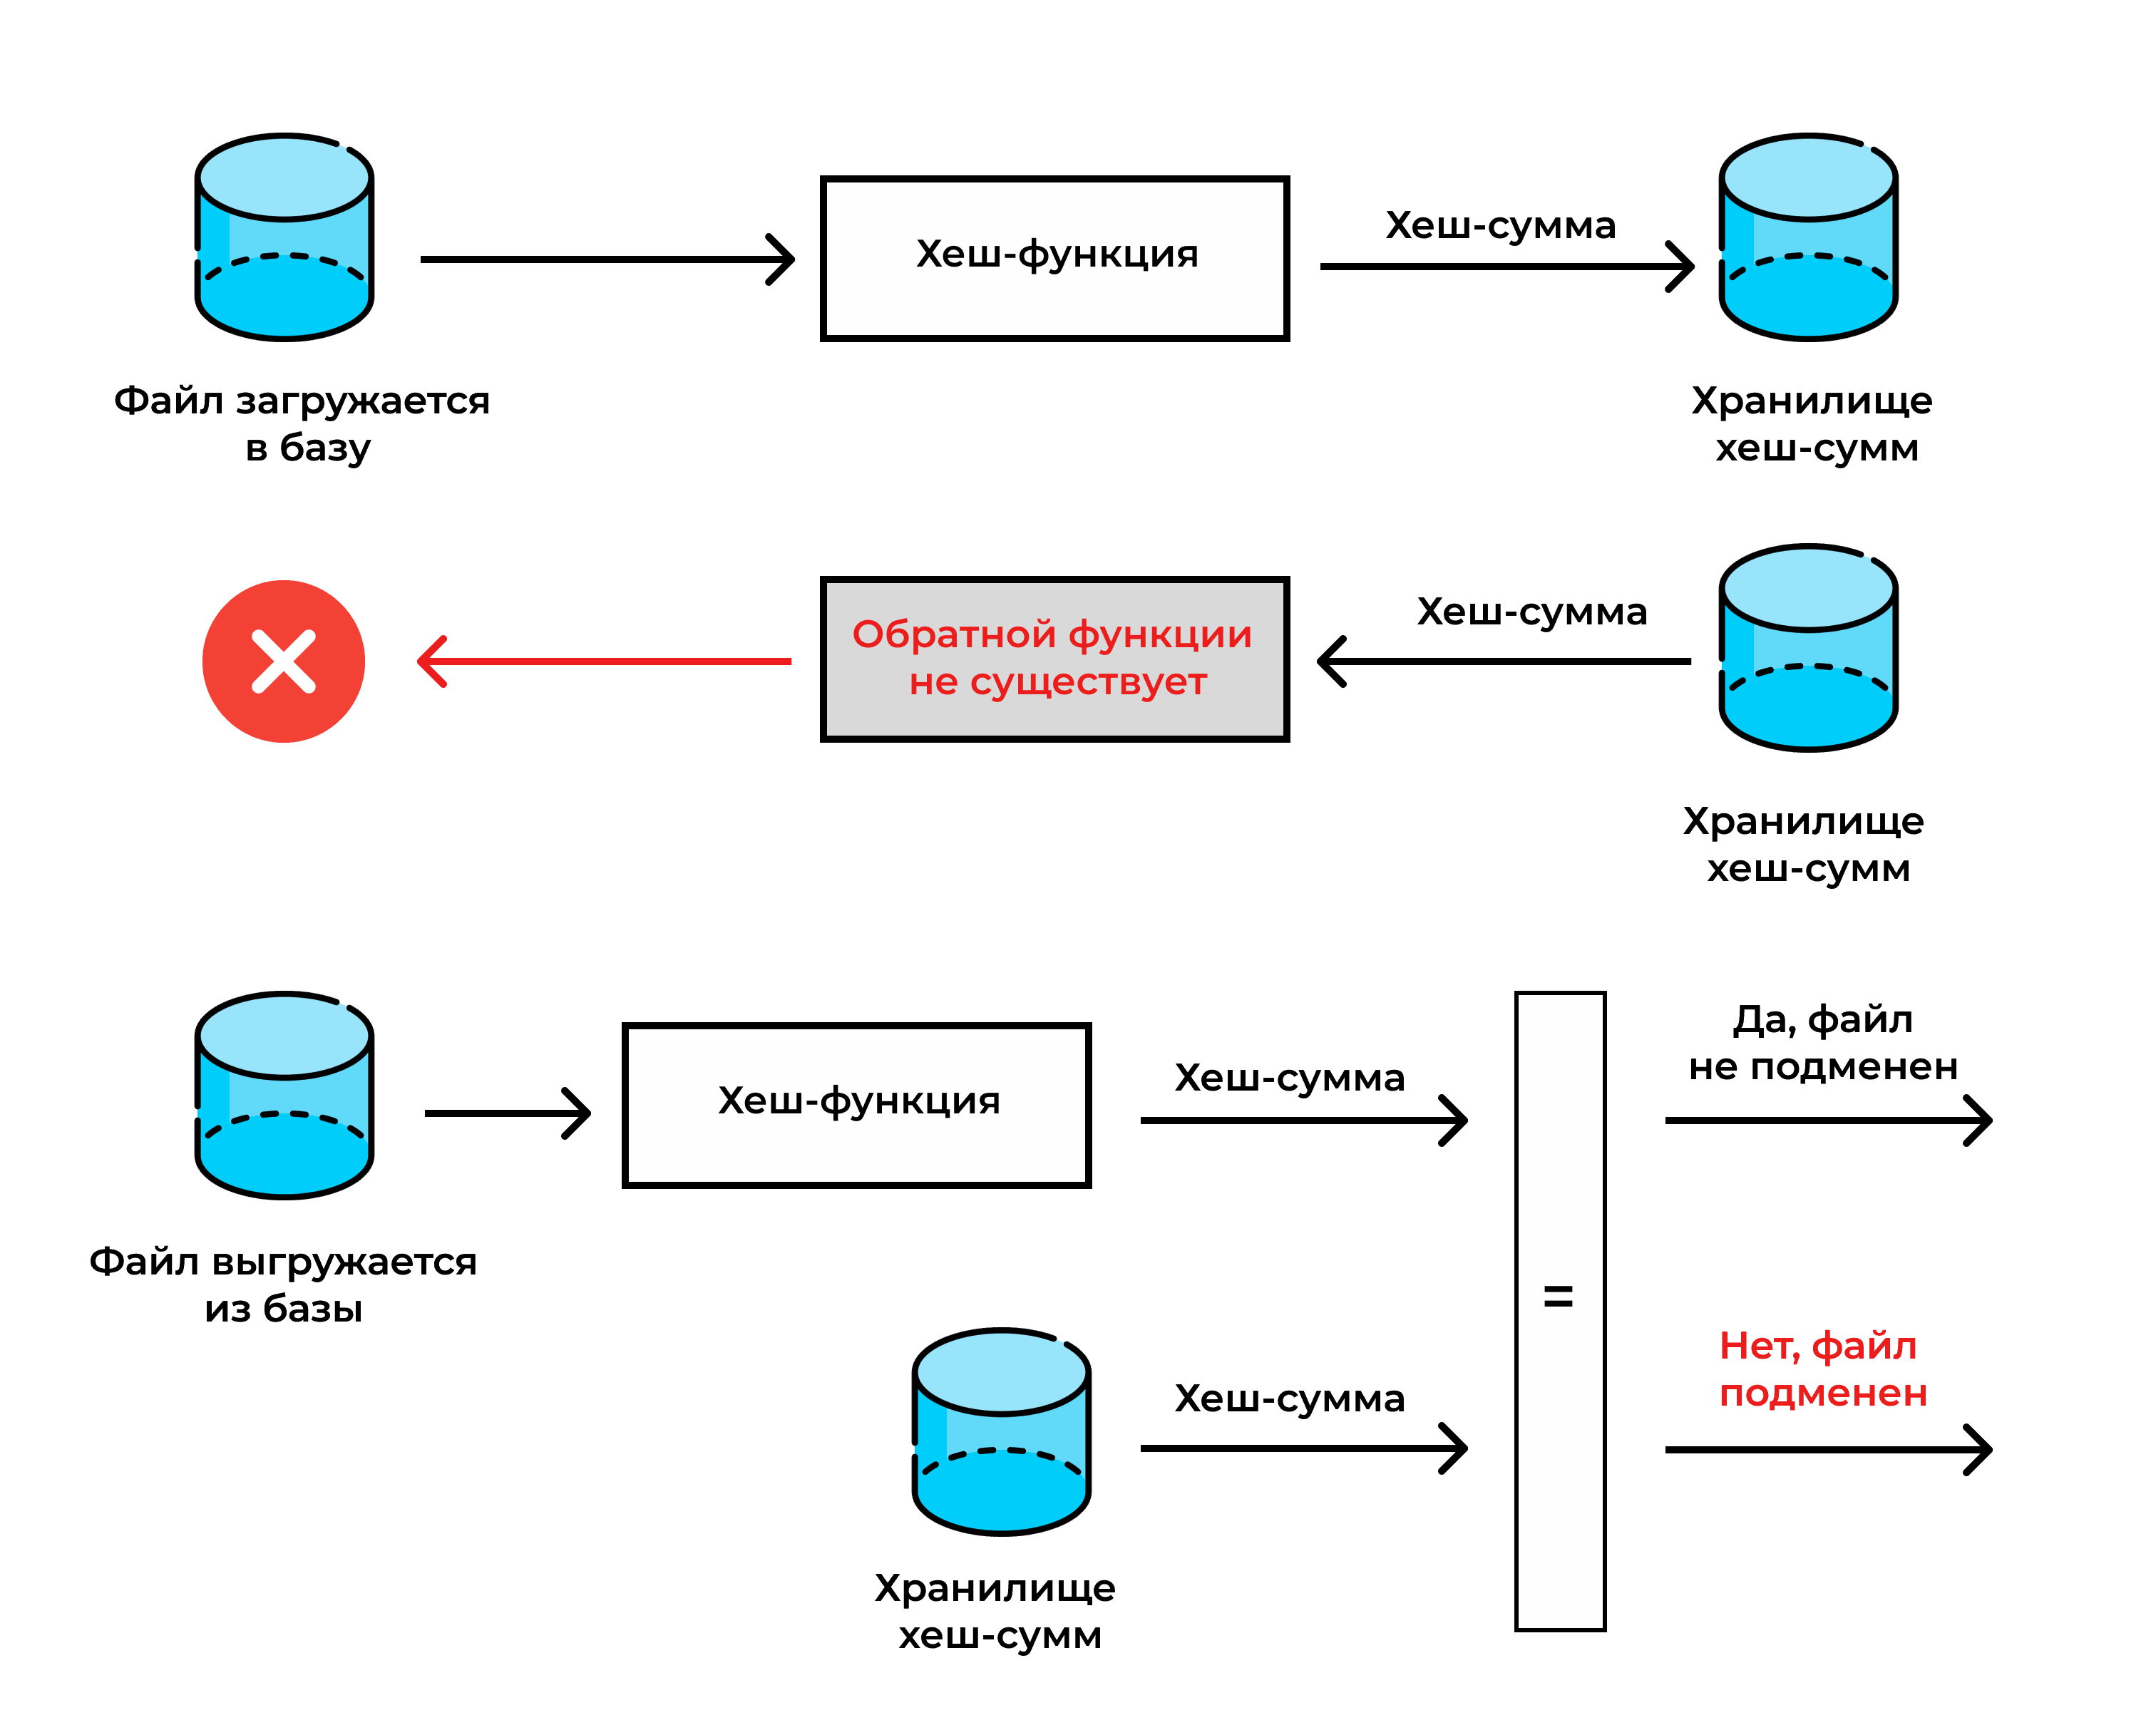
Выбор метода контроля целостности
Существующие методы контроля целостности:
Полная копия
Контрольная сумма
Хеш-функция
Цифровая подпись
Преимущества метода контроля с помощью хеш-функций:
Малый размер хранения
Производительность
Расчет на уровне содержимого
Стандартизация хранимых значений
5

Slide 7
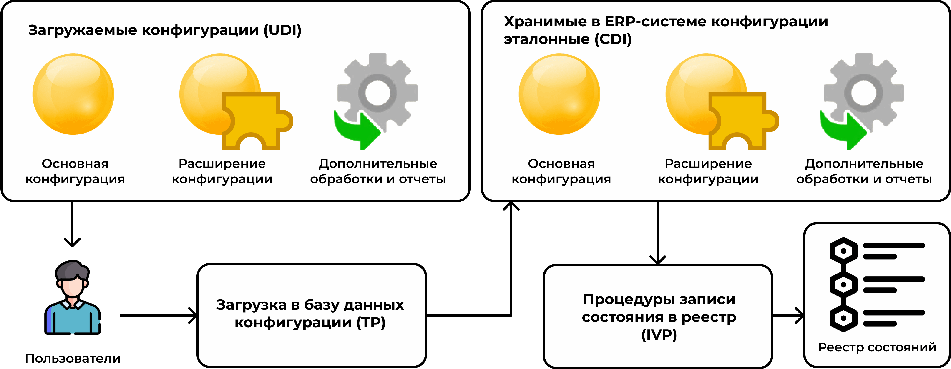
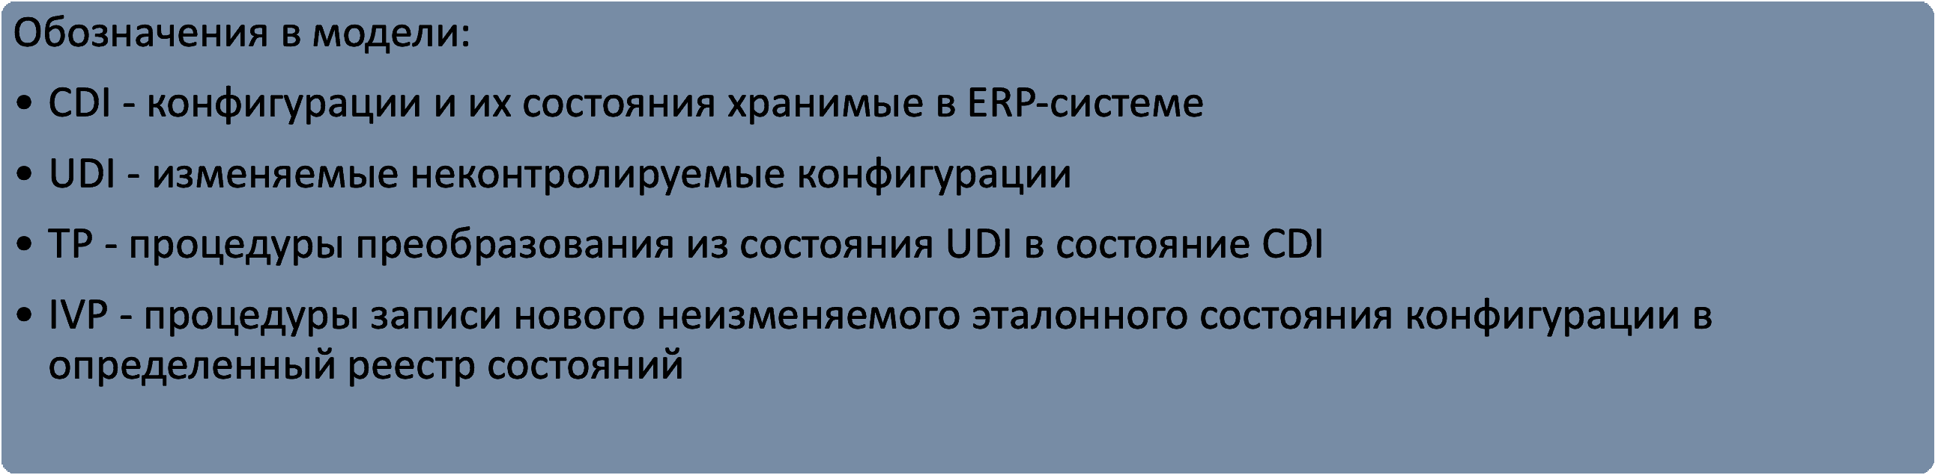
Адаптация модели контроля целостности Кларка-Вилсона
6

Slide 8

Методика оценивания защищенности ERP-системы
Этап 1. Внедрение системы контроля целостности конфигураций:
Разработка/интеграция системы контроля целостности
Настройка системы контроля целостности
Назначение необходимого персонала обслуживания
Этап 2. Эксплуатация системы контроля целостности конфигураци:
Работа системы по циклу Деминга-шухарта
Мониторинг журнала изменений прикладных решений
Применение мер в случае нарушения целостности
Мероприятия по восстановлению ERP-системы
Алгоритм работы системы
Процесс работы оператора системы

Slide 9
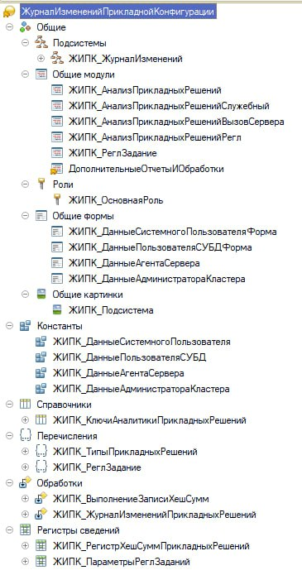
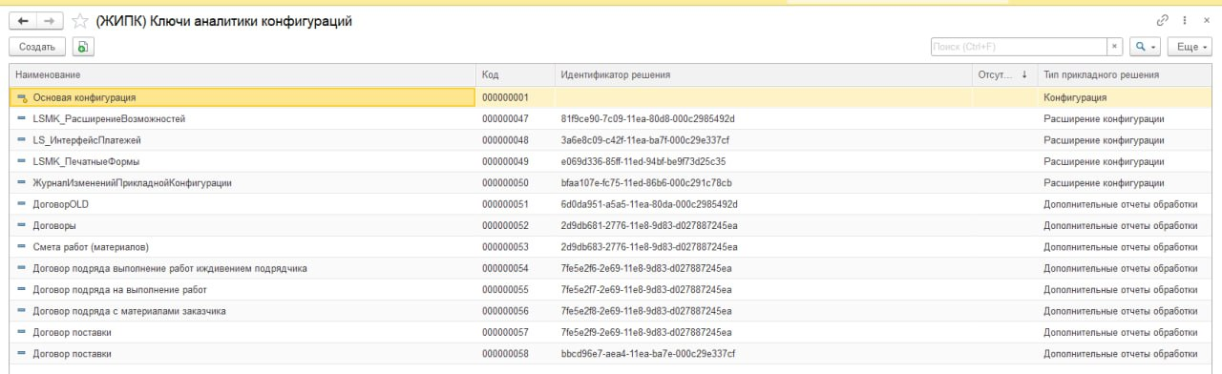
Тестирование методики(1)
Разработка системы контроля целостности на основе модели
Настройка системы контроля целостности конфигураций
Инициализация конфигураций ERP-cистемы
Структура системы
8

Slide 10
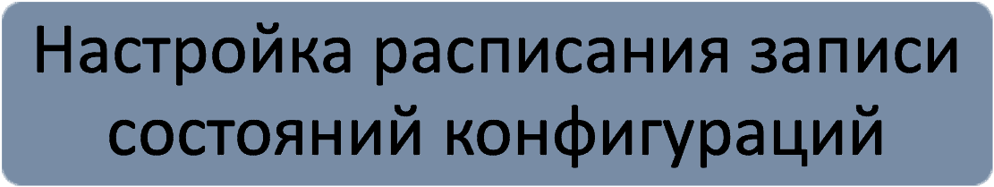
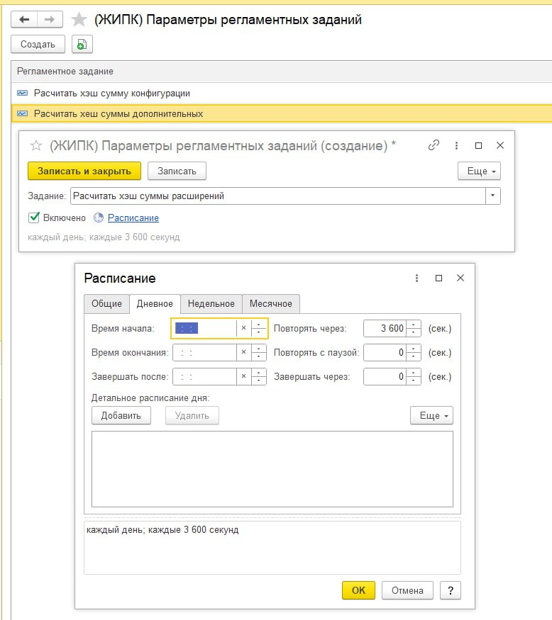
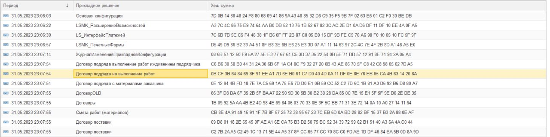
Тестирование методики(2)
Настройка расписания регламентных процедур
Реестр состояний
9

Slide 11
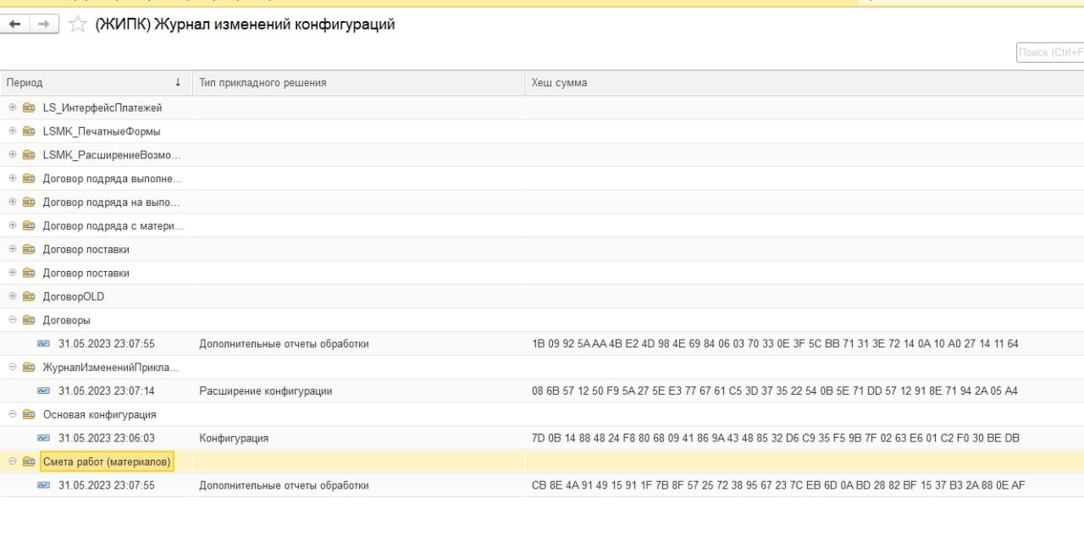
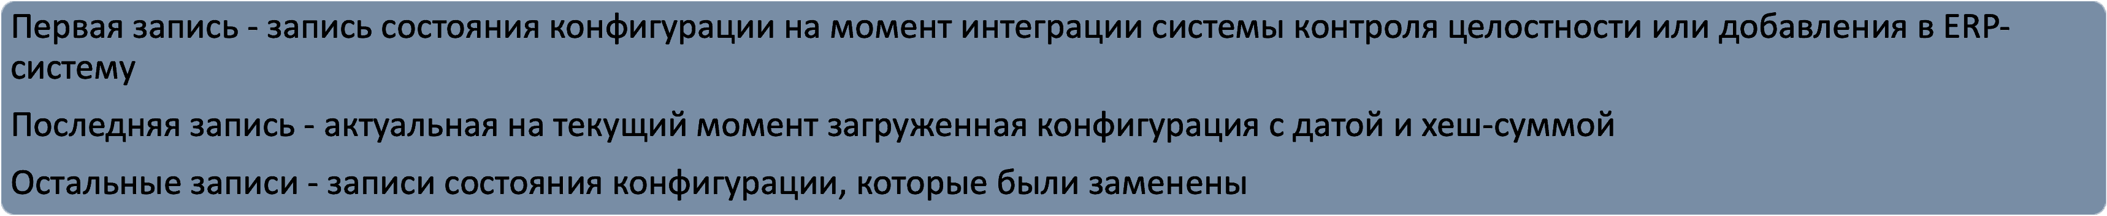
Тестирование методики(3)

Slide 12

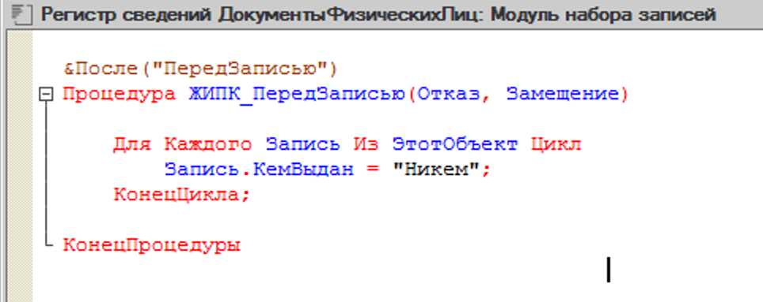
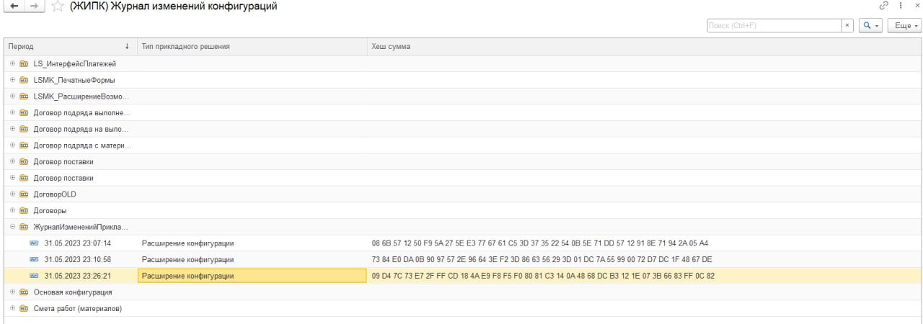
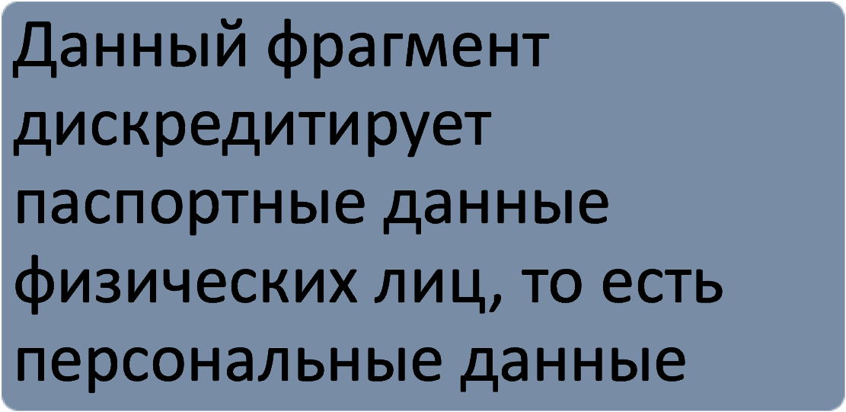
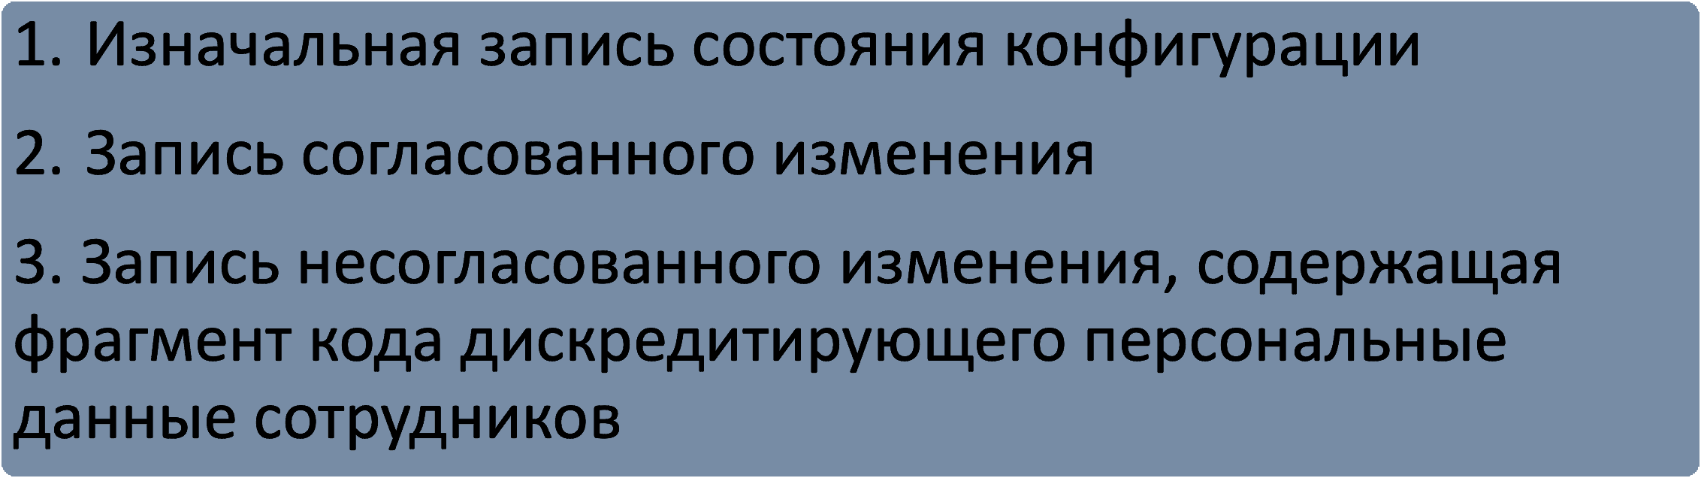
Тестирование методики(4)
11
12

Slide 13
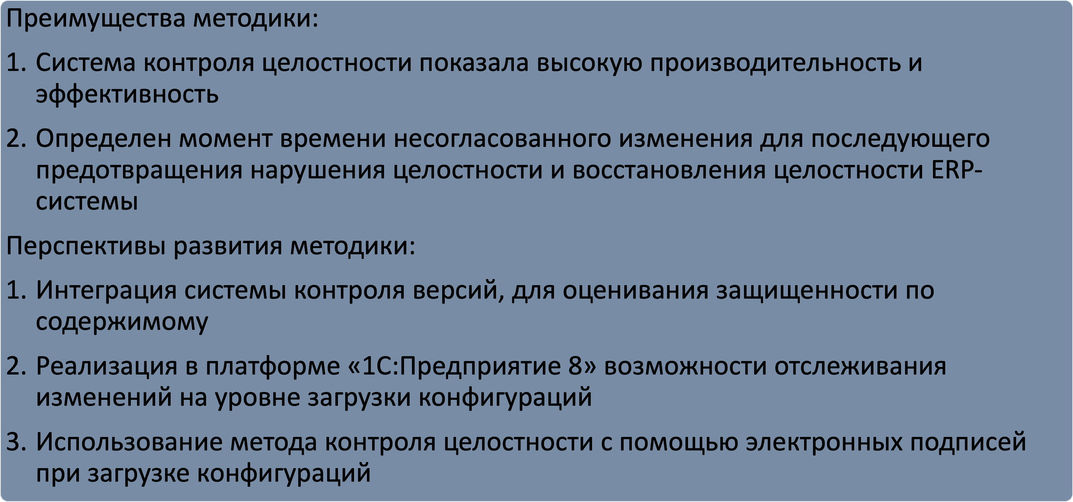
Итоги анализа результатов тестирования
12
13

Slide 14
Условия труда специалиста 1С
Рекомендации по нормализации условий труда:
Снабжение рабочих мест источниками освещения
Планировка помещений в рабочей зоне, с учетом шума
Регулярная очистка и увлажнение воздуха при помощи кондиционеров
Установка графика режима работы с перерывами при повышенной концентрации
Монтаж электронного оборудования с учетом действия фонового электромагнитного поля
13
14

Slide 15
Экономические показатели проекта
Расходы на проект
п/п | Статья расходов | Сумма, руб.
1 | Материалы, покупные изделия и полуфабрикаты | 1 015
2 | Расходы на электроэнергию | 890
3 | Заработная плата | 11 097
4 | Взносы на социальное страхование и обеспечение | 2 596
5 | Амортизация оборудования | 37 000
ИТОГО: |  | 52 598
Найдено 12 потенциальных клиентов
Средняя стоимость внедрения по организациям франчайзи - 5 000 руб.
Стоимость ежемесячного обслуживания - 2 500 руб.
450 000 - 52 598 = 397 402 руб. Экономический эффект проекта
14
15

Slide 16
Результаты дипломного проекта
Цель была выполнена за счёт внедрения методики оценивания защищенности. При использовании методики нарушение целостности было предотвращено и ERP-система восстановлена.
Система контроля целостности, в том числе и модель показала высокую производительность и эффективность
По итогу анализа результатов тестирования выявлены преимущества и перспективы развития разработанной методики
Определены рекомендации по нормализации условий труда специалиста 1С
Рассчитан экономический эффект от разработки методики оценивания защищенности ERP-системы «1С:Управление нашей фирмой»
15
16

